Slide 1
Database per una Catena di Supermercati
Presentazione Progetto LARSA
Notes:
<number>

Slide 2
Database per una catena di supermercato
Il progetto è un database per gestire le vendite, i prodotti e i clienti di una catena di supermercati. Serve ai proprietari e ai dipendenti dei supermercati per organizzare gli ordini, controllare le scorte e monitorare le vendite in ogni punto vendita.
Oggi molte informazioni vengono gestite con fogli di carta o Excel, con il rischio di errori o dati incompleti. Con il database, è possibile registrare ogni vendita, sapere quali prodotti sono più richiesti e quali supermercati hanno bisogno di rifornimenti.
Inoltre, permette di generare report automatici sulle vendite giornaliere, mensili e sui clienti più fedeli, ottimizzando la gestione complessiva della catena.

Slide 3
Elenco operazioni
Inserire un nuovo cliente
Aggiornare i dati di un cliente (nome, indirizzo, citta)
Eliminare un cliente
Inserire un nuovo prodotto
Aggiornare le informazioni di un prodotto (prezzo, quantita)
Eliminare un prodotto
Registrare un nuovo ordine/vendita
Aggiungere prodotti a un ordine già esistente
Cercare tutti gli ordini di un cliente
Verificare quali prodotti sono esauriti o sotto scorta minima
Contare quante volte un prodotto è stato venduto
Calcolare il totale vendite giornaliero per ogni supermercato
Mostrare i prodotti più venduti
Cercare i clienti più fedeli (più ordini)
Generare report semplici sulle vendite (giornalieri o mensili)

Slide 4
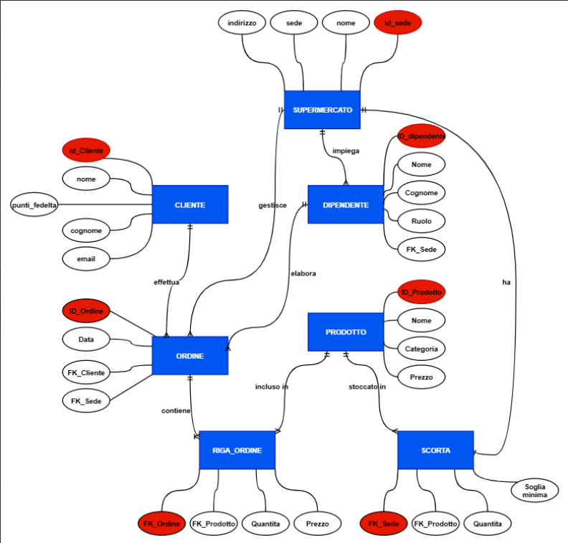
Diagramma E-R

Slide 5
Schema LOGICO Normalizzato
SUPERMERCATO
Attributo | Tipo dato | Note
id_sede (PK) | INT | Chiave primaria
nome | VARCHAR | Not NULL
sede | VARCHAR | Nome citta / sede
indirizzo | VARCHAR | Not NULL

Slide 6
Cliente
Attributo | Tipo dato | Note
id_Cliente (PK) | INT | Chiave primaria
nome | VARCHAR | Not NULL
cognome | VARCHAR | Not NULL
email | VARCHAR | Valore univoco
punti_fedelta | INT | Default: 0

Slide 7
prodotto
Attributo | Tipo dato | Note
ID_Prodotto (PK) | INT | Chiave primaria
Nome | VARCHAR | Not NULL
Categoria | VARCHAR | es. Alimentari, Bevande
Prezzo | DECIMAL | Prezzo di listino

Slide 8
dipendenti
Attributo | Tipo dato | Note
ID_dipendente (PK) | INT | Chiave primaria
Nome | VARCHAR | Not NULL
Cognome | VARCHAR | Not NULL
Ruolo | VARCHAR | es. Cassiere, Magazziniere
FK_Sede (FK) | INT | Riferimento a SUPERMERCATO(id_sede)

Slide 9
ordine
Attributo | Tipo dato | Note
ID_Ordine (PK) | INT | Chiave primaria
Data | DATE | Not NULL
FK_Cliente (FK) | INT | Riferimento a CLIENTE(id_Cliente)
FK_Sede (FK) | INT | Riferimento a SUPERMERCATO(id_sede)
FK_Dipendente (FK) | INT | Riferimento a DIPENDENTE(ID_dipendente)

Slide 10
Riga_ordine
Attributo | Tipo dato | Note
FK_Ordine (PK, FK) | INT | Riferimento a ORDINE(ID_Ordine)
FK_Prodotto (PK, FK) | INT | Riferimento a PRODOTTO(ID_Prodotto)
Quantita | INT | Quantita ordinata
Prezzo | DECIMAL(10,2) | Prezzo al momento dell'ordine

Slide 11
Scorta
Attributo | Tipo dato | Note
FK_Sede (PK, FK) | INT | Riferimento a SUPERMERCATO(id_sede)
FK_Prodotto (PK, FK) | INT | Riferimento a PRODOTTO(ID_Prodotto)
Quantita | INT | Quantita disponibile in sede
Soglia_minima | INT | Soglia per riordino automatico

Slide 12
relazioni
Entita 1 | Entita 2 | Cardinalita | Relazione
SUPERMERCATO | DIPENDENTE | 1 : N | impiega
SUPERMERCATO | ORDINE | 1 : N | gestisce
SUPERMERCATO | SCORTA | 1 : N | ha
CLIENTE | ORDINE | 1 : N | effettua
DIPENDENTE | ORDINE | 1 : N | elabora
ORDINE | RIGA_ORDINE | 1 : N | contiene
PRODOTTO | RIGA_ORDINE | 1 : N | incluso in

Slide 13
Passiamo alla parte di sql

